Slide 1

Avv. Angelo Caliendo
Membro del Direttivo di Eurispes
L’agricoltura sostenibile, innovazione, ricerca, formazione

Slide 2
Avv. Angelo Caliendo
Membro del Direttivo di Eurispes
Avv. Angelo Caliendo
Membro del Direttivo di Eurispes
L’agricoltura sostenibile, innovazione, ricerca, formazione
Nuovi strumenti di ricerca, innovazione e formazione e con l’interazione multidisciplinare tra tutte le forze coinvolte, a livello mondiale, permetteranno di raggiungere gli obiettivi della Agenda 2030 per lo Sviluppo Sostenibile che è una sfida e programma d’azione dello ONU per le persone, il pianeta e la prosperità sottoscritto da 193 Paesi membri delle Nazioni Unite.

Slide 3
Avv. Angelo Caliendo
Membro del Direttivo di Eurispes
L’agricoltura sostenibile, innovazione, ricerca, formazione
Oggi stiamo assistendo a una nuova rivoluzione agricola. Di fronte alla crescita della popolazione mondiale e ai cambiamenti climatici l’agricoltura sostenibile offre una risposta nel rispetto delle risorse naturali (acqua, terra e biodiversità).

Slide 4
Avv. Angelo Caliendo
Membro del Direttivo di Eurispes
L’agricoltura sostenibile, innovazione, ricerca, formazione
Accanto alla sostenibilità ambientale è importante anche quella sociale: una filiera agroalimentare e agroindustriale sostenibile ha l’obiettivo di garantire la salute delle persone, migliorare la qualità della vita dei produttori, promuovere lo sviluppo economico solidale, salvaguardare i diritti umani, favorire l’equità sociale.

Slide 5

Avv. Angelo Caliendo
Membro del Direttivo di Eurispes
L’agricoltura sostenibile, innovazione, ricerca, formazione
La FAO (Food and Agriculture Organization, l’Organizzazione delle Nazioni Unite per l’alimentazione e l’agricoltura) ha definito i 5 principi dell’agricoltura sostenibile.

Slide 6
Avv. Angelo Caliendo
Membro del Direttivo di Eurispes
L’agricoltura sostenibile, innovazione, ricerca, formazione
I 5 principi dell’agricoltura sostenibile
1
Aumentare la produttività, l’occupazione e il valore aggiunto nei sistemi alimentari: modificare le pratiche e i processi agricoli garantendo i rifornimenti alimentari e riducendo allo stesso tempo i consumi di acqua ed energia.

Slide 7
Avv. Angelo Caliendo
Membro del Direttivo di Eurispes
L’agricoltura sostenibile, innovazione, ricerca, formazione
I 5 principi dell’agricoltura sostenibile
2
Proteggere e migliorare le risorse naturali: favorire la conservazione dell’ambiente, riducendo l’inquinamento delle fonti idriche, la distruzione di habitat ed ecosistemi e il deterioramento dei suoli.

Slide 8
Avv. Angelo Caliendo
Membro del Direttivo di Eurispes
L’agricoltura sostenibile, innovazione, ricerca, formazione
I 5 principi dell’agricoltura sostenibile
3
Migliorare i mezzi di sussistenza e favorire una crescita economica inclusiva.

Slide 9
Avv. Angelo Caliendo
Membro del Direttivo di Eurispes
L’agricoltura sostenibile, innovazione, ricerca, formazione
I 5 principi dell’agricoltura sostenibile
4
Accrescere la resilienza di persone, comunità ed ecosistemi: trasformare i modelli produttivi in modo da minimizzare gli impatti che gli eventi estremi innescati dai cambiamenti climatici e la volatilità dei prezzi di mercato hanno sull’agricoltura.

Slide 10
Avv. Angelo Caliendo
Membro del Direttivo di Eurispes
L’agricoltura sostenibile, innovazione, ricerca, formazione
I 5 principi dell’agricoltura sostenibile
5
Adattare la governance alle nuove sfide: assicurare una cornice legale idonea a raggiungere un equilibrio fra settore pubblico e privato, assegnare incentivi e garantire equità e trasparenza.

Slide 11
Avv. Angelo Caliendo
Membro del Direttivo di Eurispes
L’agricoltura sostenibile, innovazione, ricerca, formazione
Agro-sostenibilità Made in Italy
In tema di agricoltura sostenibile l’Italia gioca un ruolo di primo piano.
Oggi, secondo l’ultimo rapporto Symbola-Coldiretti sulla Green Economy,
l’agricoltura italiana è la più green d’Europa.

Slide 12
Avv. Angelo Caliendo
Membro del Direttivo di Eurispes
L’agricoltura sostenibile, innovazione, ricerca, formazione
Innovazione tecnologica e agricoltura 4.0
La nuova frontiera si chiama agricoltura smart o agricoltura 4.0 e consiste nell’applicare al settore le innovazioni dell’industria 4.0: digitalizzazione, geolocalizzazione, connessione in rete, Internet of Things.

Slide 13
Avv. Angelo Caliendo
Membro del Direttivo di Eurispes
Proposta progettuale:
introduzione di moduli mobili di trasformazione di
materie prime locali e vendita per una filiera certificata ultra-corta

Slide 14


Il principale Ente di ricerca italiano(Mipaaf)dedicato alle filiere agroalimentari;
Ha competenze scientifiche che spaziano dal settore agricolo, zootecnico, ittico,
forestale, agroindustriale, nutrizionale, fino all’ambito socioeconomico;
È strutturato in 12 Centri di ricerca, 6 di filiera e 6trasversali tecnologici
CREA-IT Ingegneria e Trasformazioni Agroalimentari
Ingegneria dei biosistemi, dei processi agroindustriali e delle trasformazioni agroalimentari
Tecnologie digitali e di precisione per l’agricoltura e le trasformazioni agroalimentari;
Tracciabilità ed Infotracing dei prodotti (olio, formaggi, birra, carne, pesce, ecc.)
Caratterizzazione qualitativa dei prodotti agroalimentari.
CREA-ZA Zootecnia e Acquacoltura
Miglioramento della qualità e origine dei prodotti caseari e zootecnici
Tecnologie per la filiera lattiero-casearia e studio di trattamenti per le trasformazioni;
Caratteristiche qualitative, fisico-chimiche e funzionali di formaggi e carni.

Slide 15
Promuove un proprio progetto innovativo alimentare internazionale
Destinato esclusivamente alle piccole aziende del territorio
Organizzato in villaggi, MAIA village, che ospitano:
Laboratori modulari per la trasformazione delle produzioni locali
strutture polivalenti per la vendita diretta, anche on line,
organizzazione eventi e promozione produzioni locali, i MAIA store.

Slide 16



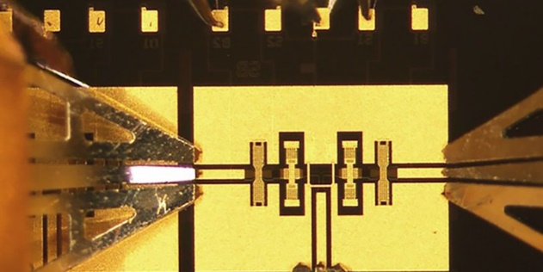

Dr. Alessandro Pecora
General Manager of NanoMicroFabresearch
Email: alessandro.pecora@cnr.itGeneral
Il Consiglio Nazionale delle Ricerche (CNR) è un ente pubblico nazionale di ricerca con il compito di
svolgere, promuovere, diffondere, trasferire, valutare e valorizzare ricerche nei principali settori della
Conoscenza e di applicarne i risultati per lo sviluppo scientifico, culturale, tecnologico, economico e
Sociale del Paese; è organizzato in 7 Dipartimenti corrispondenti a Macroaree di attività con compiti
Di programmazione, coordinamento, controllo dei risultati delle attività di ricerca scientifica e
Tecnologica di riferimento e in Istituti afferenti ai Dipartimenti nei quali si svolgono le attività di ricerca
E nel cui ambito vengono organizzate, valorizzate e aggiornate le competenze specifiche.
L’istituto per la Microelettronica e Microsistemi (IMM) afferisce al dipartimento si Scienze Fisiche e
Tecnologie della Materia ed è organizzato in 7 sezioni localizzate in Agrate Brianza, Bologna, Roma,
Napoli, Lecce e Catania. In particolare , la sezione di Roma, presso l’ Area di Ricerca CNR di Tor Vergata,
Conduce attività di ricerca nel campo della micro e nano elettronica, materiali avanzati e processi e
Caratterizzazione di sensori e dispositivi innovativi. In particolare, il settore ambientale e delle
Biotecnologie sono tra i suoi campi di applicazione.
L’ IMM inoltre fa parte dell’ infrastruttura di Ricerca NanoMicroFab aperta alle imprese, con il compito
di supportare le aziende nelle aree applicative dei sensori, dei microsistemi, dell’ IoT e della Flexible
and printed electronics
Via del Fosso del Cavaliere, 100; 00133 –Roma, Italy
www.nanomicrofab.it
www.imm.cnr.it

Slide 17
Realizziamo piattaforme digitali, progetti istituzionali e aziendali
altamente innovativi.
Siamo focalizzati sull’ uso consapevole delle tecnologie per il mercato
agroalimentare e lo sviluppo delle filiere territoriali.
Con soluzioni blockchain dedicate alla tracciabilità e alla certificazione
delle produzioni
Con utilizzo sapiente della gamificazione applicata ai piani di
marketing e di vendita diretta tra produttori e consumatori

Slide 18
THE HUB fornisce consulenza, servizi strategici finanziari e formativi.
Con i nostri servizi affianchiamo le aziende e le Istituzioni, favoriamo la
costruzione di reti e partenariati come una delle risposte strategiche
allo sviluppo economico e sociale sostenibile.
In una società liquida come quella attuale, la pubblica amministrazione
è poi chiamata a dare risposte nuove ad esigenze emergenti.
Affiancare gli Enti Pubblici nella progettazione e gestione di servizi
nuovi, capaci di rispondere a queste esigenze emergenti.
Affiancare gli Enti pubblici nella progettazione e gestione dei servizi
nuovi, capaci di rispondere a queste esigenze è una delle missioni di
THE HUB, nella convinzione che ottimizzare i servizi, fornire risposte
nuove e individuare possibilità inesplorate siano sempre occasioni di crescita economica e individuale.

Slide 19
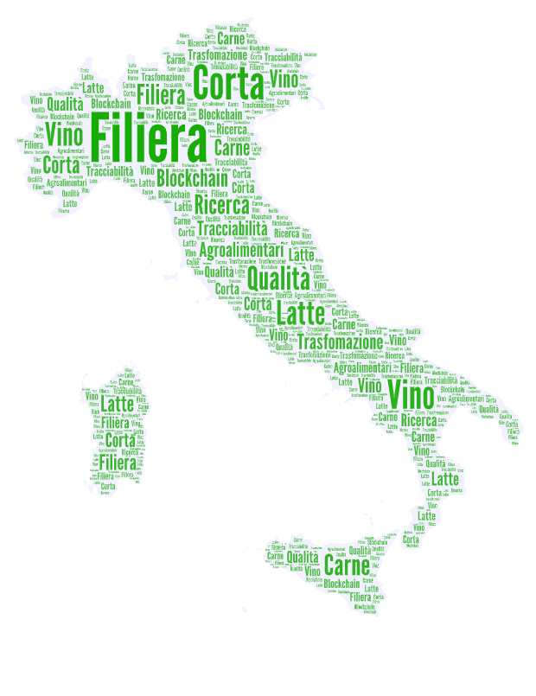
LE KEYWORDS DEL PROGETTO

Slide 20
La filiera agroalimentare ha una prospettiva di crescita nei prossimi anni, l’ Italia può e deve intercettare queste dinamiche positive, a condizione di puntare su diversificazione dei prodotti e dei mercati alla ricerca dei nuovi consumatori. I fattori chiave per il successo appaiono essere la corretta dimensione della filiera, l’ammodernamento dei processi produttive l’adeguamento alle nuove realtà tecnologiche, al fine di aumentare produttività e competitività.

Slide 21




Filiere
Filiera orto-frutticola
Filiera ittica
Filiera zootecnica
Filiera lattiero-casearia
Filiera brassicola
Filiera viti-vinicola
Filiera olivicolo-olearia

Slide 22
PRODUZIONE
TRASFORMAZIONE
CERTIFICAZIONE
VENDITA

Slide 23
Filiera ultra-corta
La filiera corta è una filiera produttiva caratterizzata da un numero limitato e circoscritto di passaggi produttivi, e in particolare di intermediazioni commerciali, che possono portare anche al contatto diretto fra il produttore e il consumatore.
Comunicazione diretta e rapporto di fiducia tra chi produce il cibo e chi se ne nutre
Controllo diretto e sicurezza
Prezzo equo per chi compra e remunerazione adeguata per chi produce
Resilienza: produzione, distribuzione e degustazione nello stesso territorio
Agricoltura di precisione: produzione programmata e calibrate sulle effettive necessità della popolazione del territorio

Slide 24




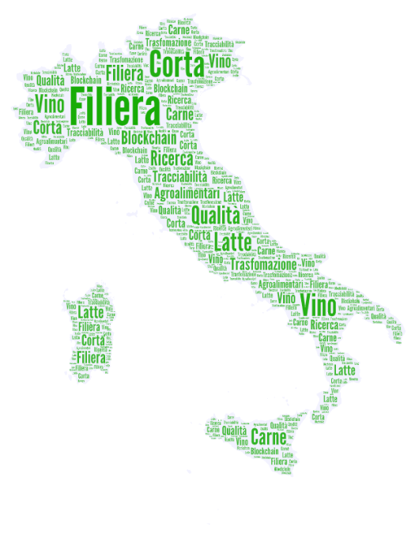

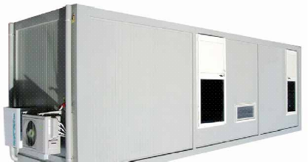





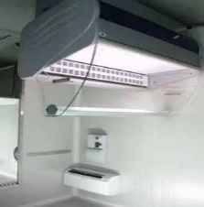
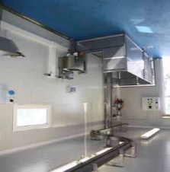

Il progetto
Produzione
Trasformazione
Certificazione
Sistemi mobili per la
Trasformazione agroalimentare
Certificazione dei prodotti tramite blockchain

Slide 25
La ricerca associata al progetto
Controllo e innovazione di prodotto, sistemi IoT e supporto alla certificazione
Interazione tra Aziende private, ricerca e partner pubblici

Slide 26



La ricerca associata
al progetto
Sistemi IoT – controllo delle produzioni – infotracing tracciabilità
Valutazione dei prodotti caseari e tecnologia nei caseifici
Valutazione delle produzioni suinicole e tecnologia nei caseifici
Valutazione e sperimentazioni di produzioni brassicole
Sistemi IoT per controllo e caratterizzazione delle produzioni
Analisi economica delle produzioni da liere ultra-corte
Supporto nelle attività di certificazione

Slide 27
La ricerca associata al progetto
Sensori innovativi e nanotecnologie per il monitoraggio ambientale e l’agricoltura di precisione.
Piattaforme multisensoriali ed interfacce meccaniche/elettroniche.
Soluzioni IoT per lo Smart Agriculture
Alcuni progetti industriali di riferimento
Smart Integrated System for innovative and sustainable management of Agro-environmental Eco-systems
https://www.imm.cnr.it/projects/agridronevision
Biodegradable Sensors for high resolution Monitoring in precision agriculture
https://diatomic.eu/index.php/pull-experiments/bisem/
Sensori Elettronici Nanotecnologie e Informatica per l’agricoltura di precisione
https://www.imm.cnr.it/projects/sensori-elettronici-nanotecnologie-e-informatica-l’agricoltura-di-precisione

Slide 28
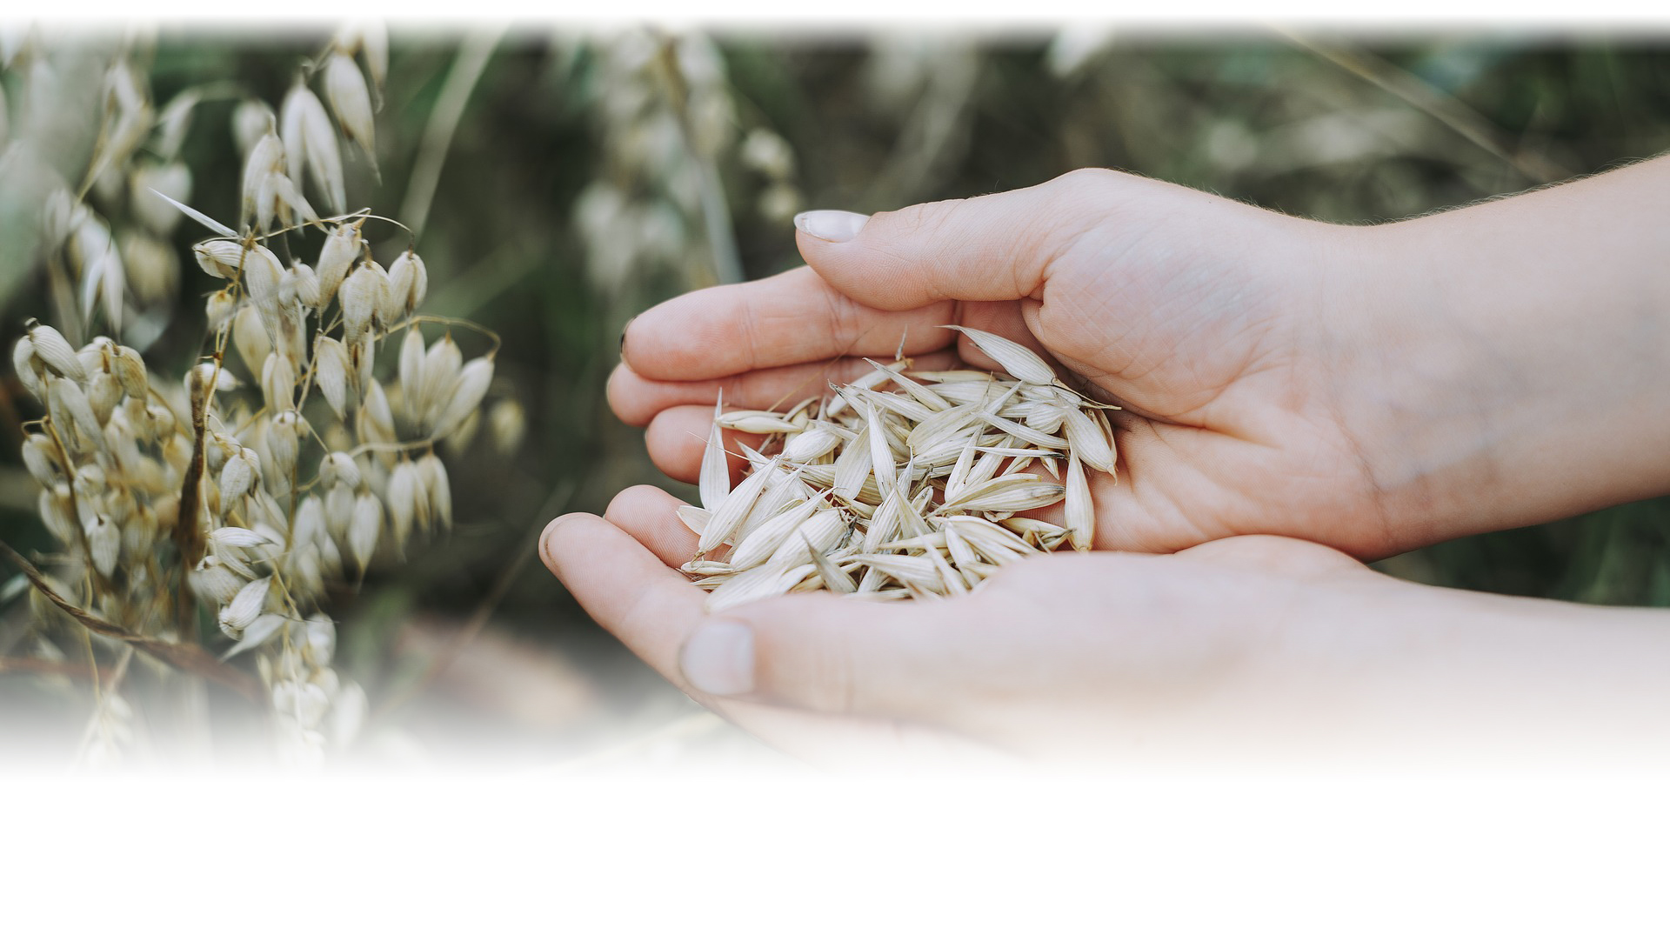
Avv. Angelo Caliendo
Membro del Direttivo di Eurispes
"Un futuro sostenibile ha bisogno dell ‘ innovazione, della ricerca e della formazione "

